Slide 1
بسم الله الرحمن الرحيم

Slide 2
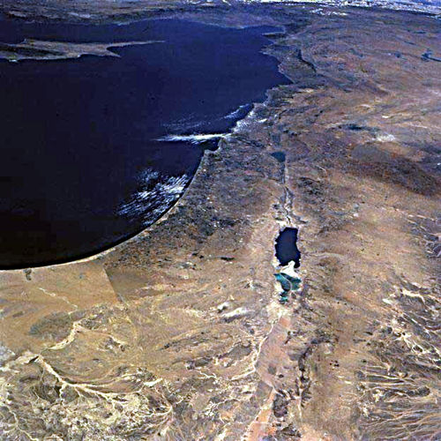
تاريخ فلسطين – نبيل شبيب جمعية مركز التوحيد في روتردام
بسم الله الرحمن الرحيم
تاريخ الشعوب في فلسطين - نبيل شبيب ٤ / ١١ / ٢٠٢٣م – جمعية مركز التوحيد في روتردام

Slide 3
المعرفة والوعي
الجوانب السياسية والدينية
تاريخ الشعوب في فلسطين - نبيل شبيب ٤ / ١١ / ٢٠٢٣م – جمعية مركز التوحيد في روتردام

Slide 4
المعرفة والوعي
المسارات الأربعة: التاريخي والسياسي والديني والقانوني الدولي
الجوانب السياسية والدينية والقانونية الدولية
تاريخ الشعوب في فلسطين - نبيل شبيب ٤ / ١١ / ٢٠٢٣م – جمعية مركز التوحيد في روتردام

Slide 5
المعرفة والوعي
الموقف المطلوب
واجب التعبير وتحصيل المعلومة
تاريخ الشعوب في فلسطين - نبيل شبيب ٤ / ١١ / ٢٠٢٣م – جمعية مركز التوحيد في روتردام

Slide 6
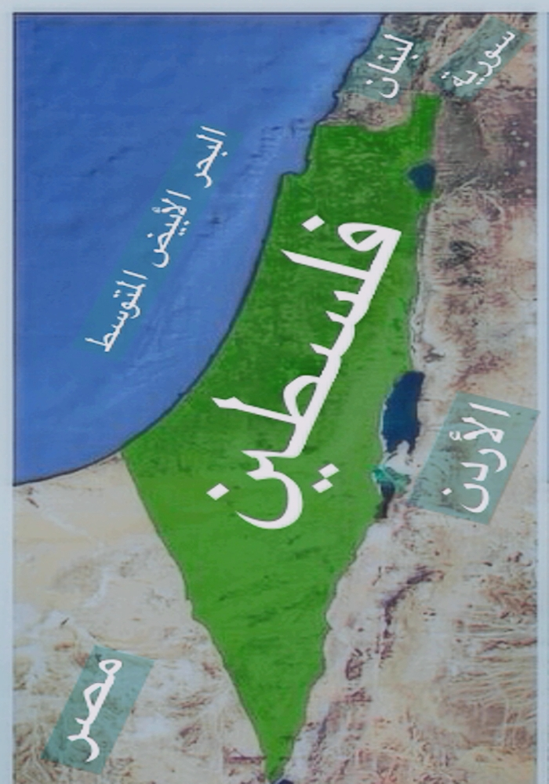
لا جديد في المعلومات التاريخية
تاريخ الشعوب في فلسطين - نبيل شبيب ٤ / ١١ / ٢٠٢٣م – جمعية مركز التوحيد في روتردام

Slide 7
لا جديد في المعلومات التاريخية وهي ثوابت تاريخية
تاريخ الشعوب في أرض فلسطين التاريخية
تاريخ الشعوب في فلسطين - نبيل شبيب ٤ / ١١ / ٢٠٢٣م – جمعية مركز التوحيد في روتردام

Slide 8
لا جديد في المعلومات التاريخية
تاريخ الشعوب في أرض فلسطين التاريخية
وجوب التعبير بمختلف المعايير وتحصيل المعلومة الموثقة
تاريخ الشعوب في فلسطين - نبيل شبيب ٤ / ١١ / ٢٠٢٣م – جمعية مركز التوحيد في روتردام

Slide 9
العلاقة بين التأريخ للشعوب والتأريخ السياسي
تاريخ الشعوب في فلسطين - نبيل شبيب ٤ / ١١ / ٢٠٢٣م – جمعية مركز التوحيد في روتردام

Slide 10
العلاقة بين التأريخ للشعوب والتأريخ السياسي
أمثلة من التعامل مع شبه الجزيرة الهندية ودول البلطيق
تاريخ الشعوب في فلسطين - نبيل شبيب ٤ / ١١ / ٢٠٢٣م – جمعية مركز التوحيد في روتردام

Slide 11
العلاقة بين التأريخ للشعوب والتأريخ السياسي
أمثلة من التعامل مع شبه الجزيرة الهندية ودول البلطيق
مصداقية المؤسسات البحثية والمنظمات الدولية
تاريخ الشعوب في فلسطين - نبيل شبيب ٤ / ١١ / ٢٠٢٣م – جمعية مركز التوحيد في روتردام

Slide 12
الإطار التاريخي العام
أديان الوحي
قبل ٨ آلاف عام
قبل ٦٠٠ ألف عام
اليهودية
قبل٣٢٠٠ عام
المسيحية
قبل٢٠٠٠ عام
الإسلام
قبل١٤٠٠ عام
تاريخ الشعوب في فلسطين - نبيل شبيب ٤ / ١١ / ٢٠٢٣م – جمعية مركز التوحيد في روتردام

Slide 13
السكان
قبل ٥٨٠٠ عام
الكنعانيون
العرب البائدة
الغالبية السكانية
الزراعة والصناعة
تاريخ الشعوب في فلسطين - نبيل شبيب ٤ / ١١ / ٢٠٢٣م – جمعية مركز التوحيد في روتردام

Slide 14
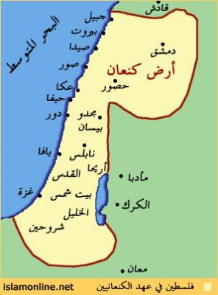
السكان
الكنعانيون:٣٨٠٠ عام ق.م – العرب البائدة – الزراعة والصناعة – وجود سكاني غالب ومتواصل
يعود ذكر الكنعانيين في وثائق تاريخية إلى ما قبل ٦٠٠٠ عام، في عام ٣٨٠٠ ق.م، وقبل ميلاد إبراهيم عليه السلام عام ١٩٠٠ ق.م. (وفق رواية التوراة) وهم من نسل سام بن نوح عليه السلام، وممن يصنفون تاريخيا باسم "العرب البائدة" مثل أقوام عاد وثمود.
أصح ما يقال في معنى كلمة "كنعان" أنهم سكان الأرض المنخفضة أو أنها كلمة مشتقة من كناجي وكانت تعني "اللون الأرجواني" بلغة البابليين. ويرجح أنها تعني لون الأرض الزراعية الخصبة، فقد نشأت على أيدي الكنعانيين الزراعة لأول مرة، كما اشتهروا بصناعة الزجاج.
ورد ذكر الكنعانيين كثيرا في نصوص التوراة والإنجيل، وأن وجودهم بفلسطين سبق ولادة إبراهيم عليه السلام وهجرته إليها، كما في سفر يوشع وسفر أشعيا، وكان ذلك في عهد الملك اليبوسي الكنعاني "ملكي صادق" وبقيت لهم الغالبية السكانية، وتعرضوا للغزوات الخارجية كالفرعونية والحثّية بشكل متواصل، وتجددت سلطتهم السياسية مرارا، وكان من أكبر امتداداتها الجغرافية
تاريخ الشعوب في فلسطين - نبيل شبيب ٤ / ١١ / ٢٠٢٣م – جمعية مركز التوحيد في روتردام

Slide 15
^{(تابع)} السكان
قبل ٥٨٠٠ عام
الكنعانيون
العرب البائدة
قبل ٥٠٠٠ عام
الغالبية السكانية
قبل ٥٠٠٠ عام
اليبوسيون
الزراعة والصناعة
الفينيقيون
يبوس = القدس
التجارة والبواخر
ملكي صادق
المتوسط بحيرة فينيقية
تاريخ الشعوب في فلسطين - نبيل شبيب ٤ / ١١ / ٢٠٢٣م – جمعية مركز التوحيد في روتردام

Slide 16
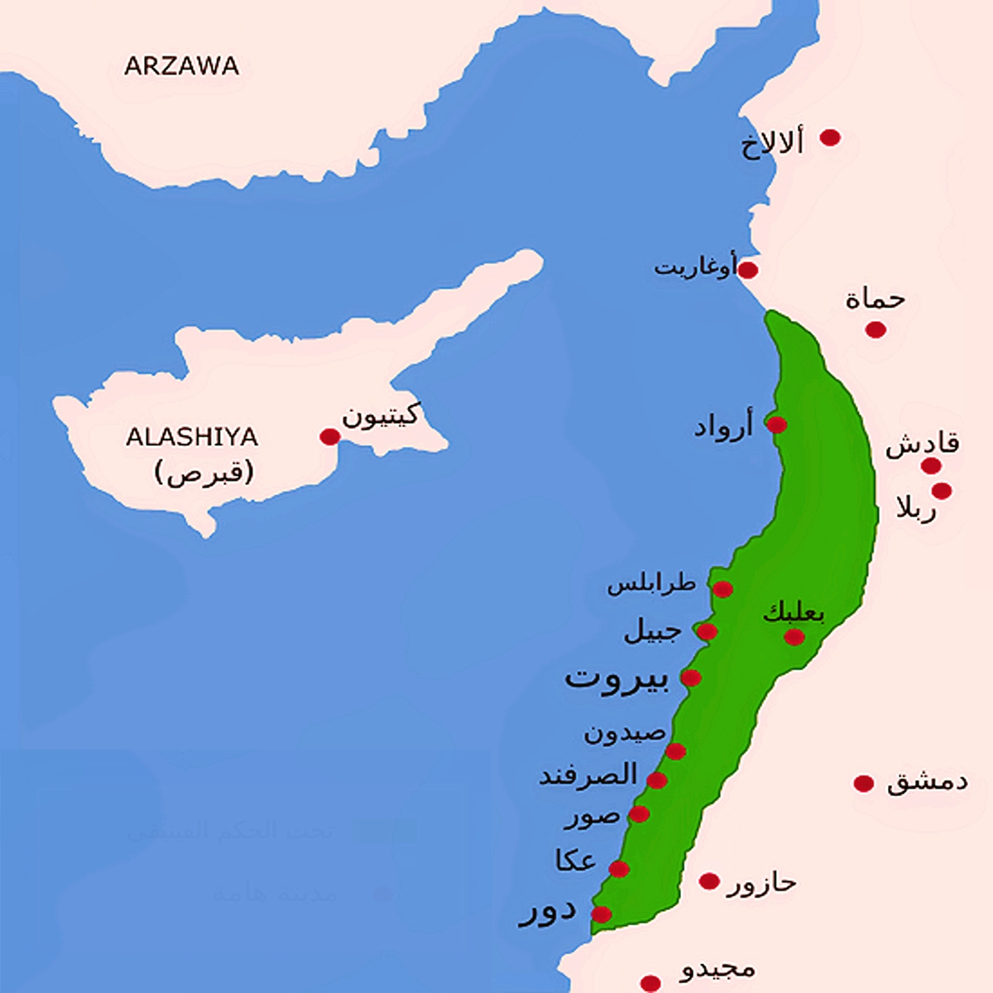
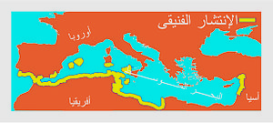
السكان
الفينيقيون: ٣٠٠٠ عام قبل الميلاد – من أصول كنعانية – حول المتوسط
قبل ٥ آلاف عام، أي قبل ميلاد المسيح عليه السلام بثلاثة آلاف عام بدأت هجرة مجموعات بشرية عرفت بالفينيقيين، وهم من أصول كنعانية من أولاد سام بن نوح، بدؤوا بالهجرة من منطقة الخليج العربي باتجاه البحر الأبيض المتوسط، وعملوا في التجارة والصناعة، ونشأت الدولة الفينيقية حوالى عام ٢٥٠٠ ق.م، وازدهرت حضاريا وامتدت صناعيا وتجاريا، فبلغت ذروة امتدادها في الألفية الأولى قبل الميلاد، ما بين طنجة وقرطاجة وسردينيا وكريت والسواحل الشرقية للمتوسط حيث نشأت في المنطقة الجغرافية الساحلية السورية واللبنانية والفلسطينية والتركية وصار البحر الأبيض المتوسط يوصف بالبحيرة الفينيقية، وتعرض الفينيقيون للهجمات المقدونية والآشورية والرومانية.
تاريخ الشعوب في فلسطين - نبيل شبيب ٤ / ١١ / ٢٠٢٣م – جمعية مركز التوحيد في روتردام

Slide 17
^{(تابع)} السكان
قبل ٥٨٠٠ عام
الكنعانيون
العرب البائدة
قبل ٥٠٠٠ عام
الغالبية السكانية
قبل ٥٠٠٠ عام
اليبوسيون
الزراعة والصناعة
الفينيقيون
يبوس = القدس
التجارة والبواخر
ملكي صادق
المتوسط بحيرة فينيقية
تاريخ الشعوب في فلسطين - نبيل شبيب ٤ / ١١ / ٢٠٢٣م – جمعية مركز التوحيد في روتردام

Slide 18
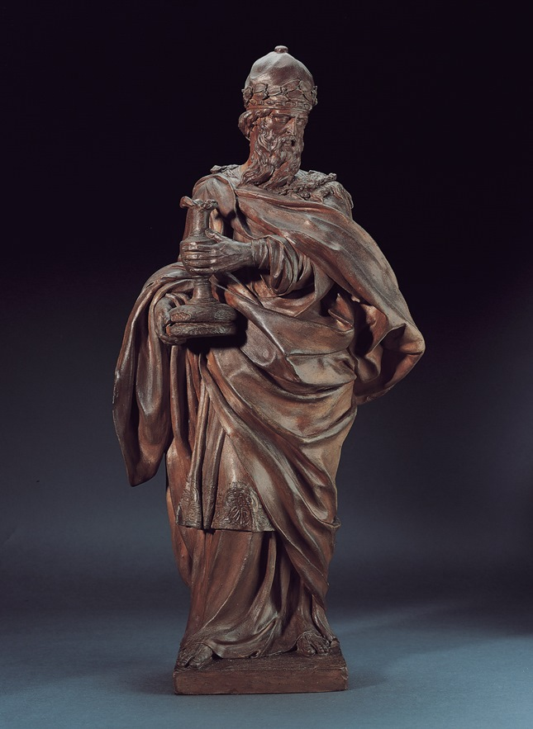
السكان
اليبوسيون: ٣٠٠٠عام ق. م حتى عام ١٠٠٠ ق.م - أصول كنعانية - في القدس
فرع سكاني من الكنعانيين، من الألف الثالثة قبل ميلاد المسيح عليه السلام، أي قبل حوالي ٥٠٠٠ سنة، أي قبل عهد موسى عليه السلام ونشأة الديانة اليهودية (حوالي ١٢٧٠ ق.م) بحوالي ١٥٠٠ عام.
بنى اليبوسيون مدينة القدس فحملت اسم "يبوس"، وأشهر من ذكر في التوراة (سفر التكوين) من ملوكهم "ملكي صادق" الذي استقبل النبي إبراهيم عليه السلام.
كما حملت القدس في عهد الملك سالم اليبوسي اسم "سالم"، وتحولت في اللغة العبرية لاحقا إلى أورشاليم وتعني جبل السلام.
بقيت السيطرة لليبوسيين على القدس حتى عهد النبي داوود عليه السلام ٩٩٥ ق.م
ملكي صادق حسب موقع ويكيميديا
تاريخ الشعوب في فلسطين - نبيل شبيب ٤ / ١١ / ٢٠٢٣م – جمعية مركز التوحيد في روتردام

Slide 19
^{(تابع)} السكان
قبائل كنعانية وأقوام آخرون
تاريخ الشعوب في فلسطين - نبيل شبيب ٤ / ١١ / ٢٠٢٣م – جمعية مركز التوحيد في روتردام

Slide 20
^{(تابع)} السكان
قبائل كنعانية وأقوام آخرون
الموآبيون: فرع من نسل لوط عليه السلام (ابن هاران) من عام ١٣٠٠ ق.م كانت لهم مملكة شرقي نهر الأردن.
العمونيون: نشأت لهم في الألف الثالثة ق.م مملكة قوية في شرقي الأردن وإليهم تنتسب مدينة عمّان.
تاريخ الشعوب في فلسطين - نبيل شبيب ٤ / ١١ / ٢٠٢٣م – جمعية مركز التوحيد في روتردام

Slide 21
^{(تابع)} السكان
قبائل كنعانية وأقوام آخرون
الموآبيون: فرع من نسل لوط عليه السلام (ابن هاران) من عام ١٣٠٠ ق.م كانت لهم مملكة شرقي نهر الأردن.
العمونيون: نشأت لهم في الألف الثالثة ق.م مملكة قوية في شرقي الأردن وإليهم تنتسب مدينة عمّان.
حصيلة العنصر السكاني حتى القرن ٢٠ م
كان وجود أهل البلاد الأصليين متواصلا دون انقطاع وبقي هكذا إلى عصرنا هذا، يشير إلى ذلك ما تذكره التوراة في سفر يشوع بصورة خاصة أي أثناء الهجرة اليهودية الكبرى مع استخدام القوة بعد التيه في سيناء، إن ذلك لم يوصل إلى القضاء على السكان الأصليين في أكثر من مدينة من المدن التي اقتحموها
تاريخ الشعوب في فلسطين - نبيل شبيب ٤ / ١١ / ٢٠٢٣م – جمعية مركز التوحيد في روتردام

Slide 22
^{(تابع)} السكان
قبائل كنعانية وأقوام آخرون
الموآبيون: فرع من نسل لوط عليه السلام (ابن هاران) من عام ١٣٠٠ ق.م كانت لهم مملكة شرقي نهر الأردن.
العمونيون: نشأت لهم في الألف الثالثة ق.م مملكة قوية في شرقي الأردن وإليهم تنتسب مدينة عمّان.
حصيلة العنصر السكاني حتى القرن ٢٠ م
كان وجود أهل البلاد الأصليين متواصلا دون انقطاع وبقي هكذا إلى عصرنا هذا، يشير إلى ذلك ما تذكره التوراة في سفر يشوع بصورة خاصة أي أثناء الهجرة اليهودية الكبرى مع استخدام القوة بعد التيه في سيناء، إن ذلك لم يوصل إلى القضاء على السكان الأصليين في أكثر من مدينة من المدن التي اقتحموها
كما يشير إلى النسبة العالية لأهل البلاد الأصليين أنه في أوج السيطرة اليهودية على السلطة، أي في فترة امتدت أربعين سنة هي عمر ما يعرف بدولة داوود وسليمان عليهما السلام، كان بناء هيكل سليمان وفق التوراة بمشاركة العمال من أهل البلاد الأصليين الذين بلغ تعدادهم ١٥٣ ألفا من الكنعانيين مقابل ٣٠ ألفا من اليهود.
تاريخ الشعوب في فلسطين - نبيل شبيب ٤ / ١١ / ٢٠٢٣م – جمعية مركز التوحيد في روتردام

Slide 23
والحمد لله رب العالمين
تاريخ فلسطيين جمعية مركز التوحيد في روتردام
تاريخ الشعوب في فلسطين - نبيل شبيب ٤ / ١١ / ٢٠٢٣م – جمعية مركز التوحيد في روتردام

Slide 24
بعض المراجع والمصادر:
١- عارف العارف، المفصل في تاريخ القدس، الطبعة الأولى، ٤ / ١٩٨١م، مكتبة الأندلس في القدس
٢- ابن الأثير، الكامل في التاريخ، الطبعة الثانية، ١٩٦٧م، دار الكتاب العربي في بيروت
٣- التوراة والإنجيل؛ العهد القديم والعهد الجديد "الكتاب المقدس"
٤- د. محسن محمد صالح، القضية الفلسطينية خلفياتها التاريخية وتطوراتها المعاصرة، الطبعة الإلكترونية ٢٠٢٢م، مركز الزيتونة للدراسات والاستشارات – بيروت
٥- طه الفتياني، اليهود والكنعانية، مدونات شبكة الجزيرة، ٥ / ١٠ / ٢٠١٧م (https://bit.ly/3AI7e2G)
تاريخ الشعوب في فلسطين - نبيل شبيب ٤ / ١١ / ٢٠٢٣م – جمعية مركز التوحيد في روتردام

Slide 25
بعض المراجع والمصادر:
1- Kolloquium Arabischer Juristen über Palästina, Die Palästina-Frage, Algier Juli 67, Seidl, Beuel, Deutschland
2- Das jüdische Volk in der Weltgeschichte, Bundeszentrale für politische Bildung, Bonn, Deutschland
3- Meyers Enzyklopädisches Lexikon, Mannheim, Wien, Zürich
تاريخ الشعوب في فلسطين - نبيل شبيب ٤ / ١١ / ٢٠٢٣م – جمعية مركز التوحيد في روتردام

